Slide 1

WEB ERP
TEAM KINGDOM
정 우 준(리더)
최 지 혁
조 경 근
성 명 제
최 광 성
김 은 지
서 철 민
장 순 웅
이 재 원
박 상 용

Slide 2
`
개발 대상 및 인원
1
개발 일정 및 환경
2
개발 프로그램 소개
3
목차
DB 및 다이어그램
4
업무 FLOW CHART
5
시연 동영상
6
기 대 효 과
7
개 선 사 항
8
WER ERP Project

Slide 3
`
개발 대상 및 인원
1
개발 일정 및 환경
2
개발 프로그램 소개
3
목차
DB 및 다이어그램
4
업무 FLOW CHART
5
시연 동영상
6
기 대 효 과
7
개 선 사 항
8
WER ERP Project

Slide 4
`
개발 대상 및 인원
1
개발 일정 및 환경
2
개발 프로그램 소개
3
목차
DB 및 다이어그램
4
업무 FLOW CHART
5
시연 동영상
6
기 대 효 과
7
개 선 사 항
8
WER ERP Project

Slide 5
`
개발 대상 및 인원
1
개발 일정 및 환경
2
개발 프로그램 소개
3
목차
DB 및 다이어그램
4
업무 FLOW CHART
5
시연 동영상
6
기 대 효 과
7
개 선 사 항
8
WER ERP Project

Slide 6
`
개발 대상 및 인원
1
개발 일정 및 환경
2
개발 프로그램 소개
3
목차
DB 및 다이어그램
4
업무 FLOW CHART
5
시연 동영상
6
기 대 효 과
7
개 선 사 항
8
WER ERP Project

Slide 7
`
개발 대상 및 인원
1
WER ERP Project

Slide 8
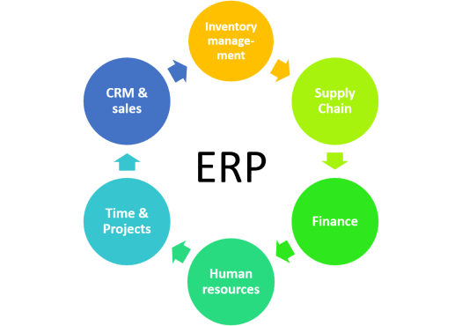
개발 대상 및 인원
1
ERP 란?
• 전사적 자원 계획 (Enterprise Resource Planning) 시스템은 경영 정보 시스템(MIS)의 한 종류
• 기업의 자원의 효율적인 활용과 경영 효율화를 위해서 생산, 재고, 회계, 인사 등 기업 활동 전반을 통합적으로 관리
• 기업 내부 자원 뿐만 아니라 공급사슬과 유통망, 고객까지 연결

Slide 9

개발 대상 및 인원
1
개발 목적
• 우리 킹덤 컴퓨터는 회사 운영에 필요한 생산, 물류, 영업에 관해 도움을 줄 수 있는 ERP 프로그램을 자체적으로 제작하기로 결정
• Window 기반 어플리케이션이 아닌 WEB 을 기반으로 하여 인터넷을 이용하여 언제 어디서든 편하게 사용할 수 있는 ERP 프로그램을 지향
• 회사 내부에 ERP 프로그램을 사용하여 등록된 Data를 기반으로 하여 판매수주등록 부터 판매 처리에 이르는 광범위한 프로세스를 목표

Slide 10
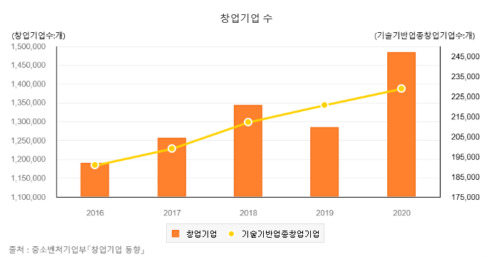
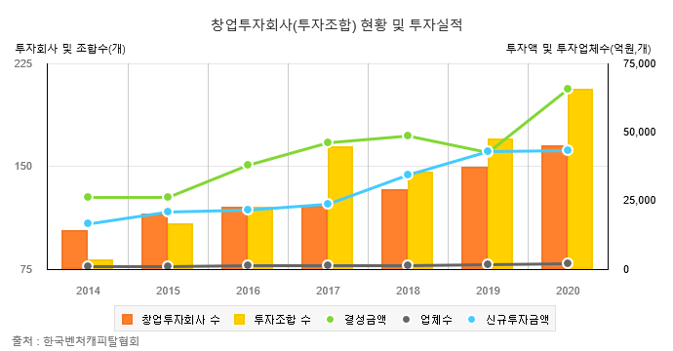
개발 대상 및 인원
1
개발 목적
• 2019년 잠시 주춤 하긴 하였으나 최근 창업기업과 창업투자는 점점
늘어 나는 추세
• 우리 기업용으로 만든 프로그램이지만 상용화 한다면 창업기업이나
기존 기업들에게 어필한다면 매력적인 시장으로 분석됨

Slide 11
개발 대상 및 인원
1
개발 분담 프로세스
본격적인 개발 전
UI 개발팀과 DB 개발팀으로 팀을 분할
UI 개발과 DB 개발을 동시에 진행
Phase를 1,2,3 으로 나누어 각자의 목표를 명확히 설정
예외처리, 문서화,
로그인구현 팀으로 다시 팀을 나눠 업무 분담
담당 화면 및 기능
개발 중에도 UI, DB 변경사항을 신속히 전달 및 수정
Phase 마다 Buffer를 두어 팀원 간의 실력차이, 예외 상황 미리 고려

Slide 12
개발 대상 및 인원
1
개발 분담
팀 원
개발초기
개발중기
개발말기
정 우 준 (리더)
최 지 혁
조 경 근
성 명 제
최 광 성
김 은 지
서 철 민
장 순 웅
이 재 원
박 상 용
UI 설계,개발 및 지휘
DB 설계,개발 및 지휘
UI 설계,개발
UI 설계,개발
DB 설계,개발
DB 설계,개발
DB 설계,개발
DB 설계,개발
UI 설계,개발
업무 분석
담당 화면,기능 구현
담당 화면,기능 구현
담당 화면,기능 구현
담당 화면,기능 구현
담당 화면,기능 구현
담당 화면,기능 구현
담당 화면,기능 구현
담당 화면,기능 구현
담당 화면,기능 구현
업무 분석
로그인 구현
예외 처리
로그인 구현
로그인 구현
예외 처리
문서 작업
예외 처리
예외 처리
문서 작업

Slide 13
`
개발 일정 및 환경
2
WER ERP Project

Slide 14
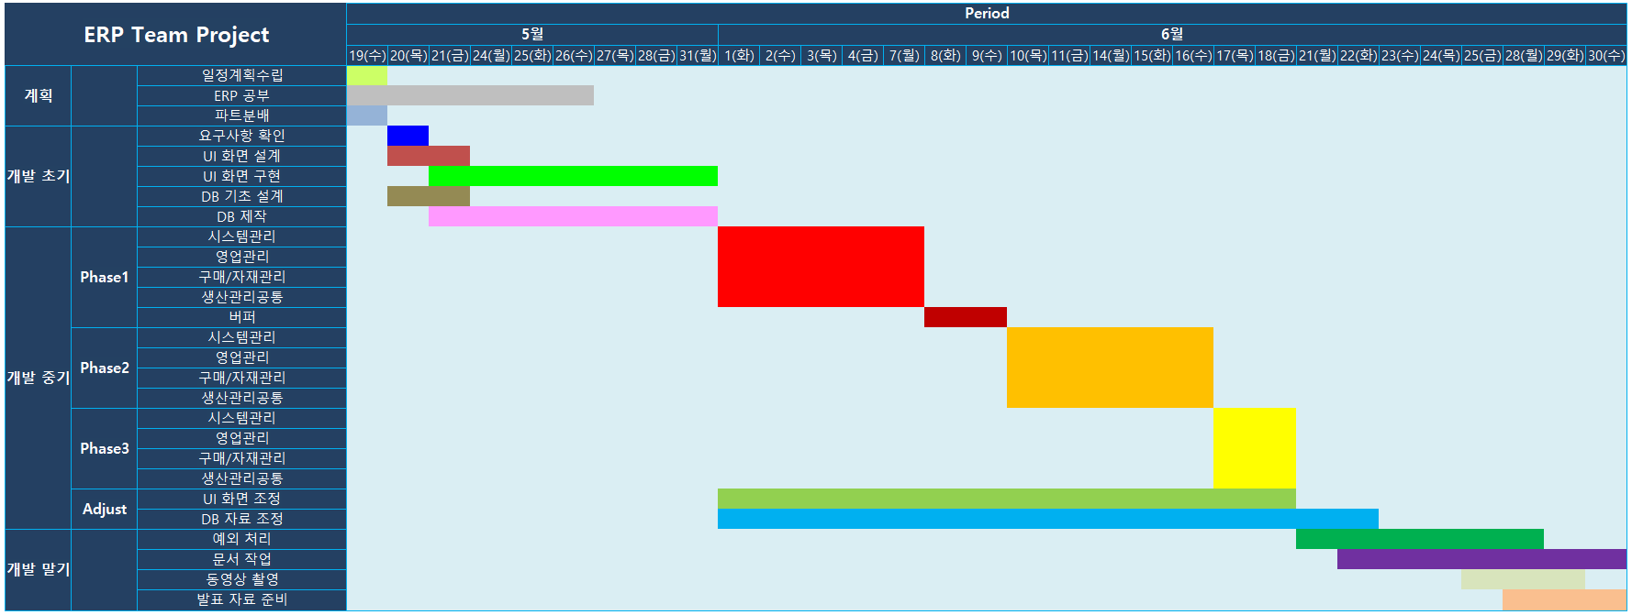
개발 일정 및 환경
2
Gantt Chart

Slide 15
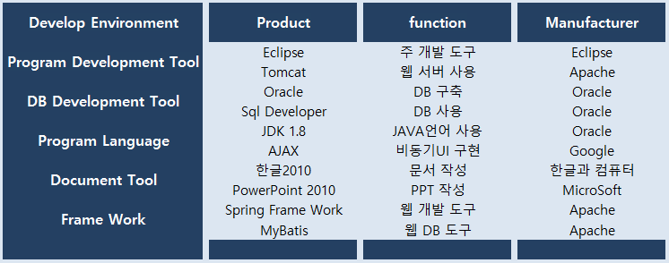
개발 일정 및 환경
2
개발 환경

Slide 16
`
개발 프로그램 소개
3
WER ERP Project

Slide 17
3. DB 테이블 및 다이어그램
DB 테이블 – 회사 등록
테이블 이름 |  | SM_CRI_Com_Reg
설명 |  | 회사등록
COLUMN_ID | Name | Type(Length) | Index | NULLABLE | DATA_DEFAULT | 설명
1 | 회사코드 Company_Code | varchar2(12) | PK | not null | null
2 | 회사명 Company_Name | varchar2(50) | UK | not null | null
3 | 구분 Sortation | varchar2(10) |  | not null | null
4 | 회계연도_기수 Fiscal_Year_Number | varchar2(3) |  | not null | null
5 | 회계연도_날짜 Fiscal_Year_Date | date |  | not null | null
6 | 사업자등록번호 Company_Registration_Number | varchar2(13) | UK | not null | null
7 | 법인등록번호 Corporate_Registration_Number | varchar2(15) | UK | null | null
8 | 대표자성명 Representatives_Name | varchar2(50) |  | not null | null
9 | 주민등록번호 Resident_Registration_Number | varchar2(15) | UK | null | null
10 | 본점우편번호 Main_Store_Postal_Code | varchar2(5) | FK | not null | null
11 | 본점 주소 Main_Store_Address | varchar2(60) |  | not null | null
12 | 본점번지 Main_Branch_Number | varchar2(60) |  | null | null
13 | 본점전화번호 Main_Store_Tel | varchar2(13) |  | null | null
14 | 업태 Upstate | varchar2(20) |  | not null | null
15 | 종목 Industry | varchar2(20) |  | not null | null
16 | 설립연월일 Date_Of_Establishment | date |  | null | null
17 | 사용여부 Whether_To _Use_Status | varchar2(10) |  | null | 1. 사용
WER ERP

Slide 18
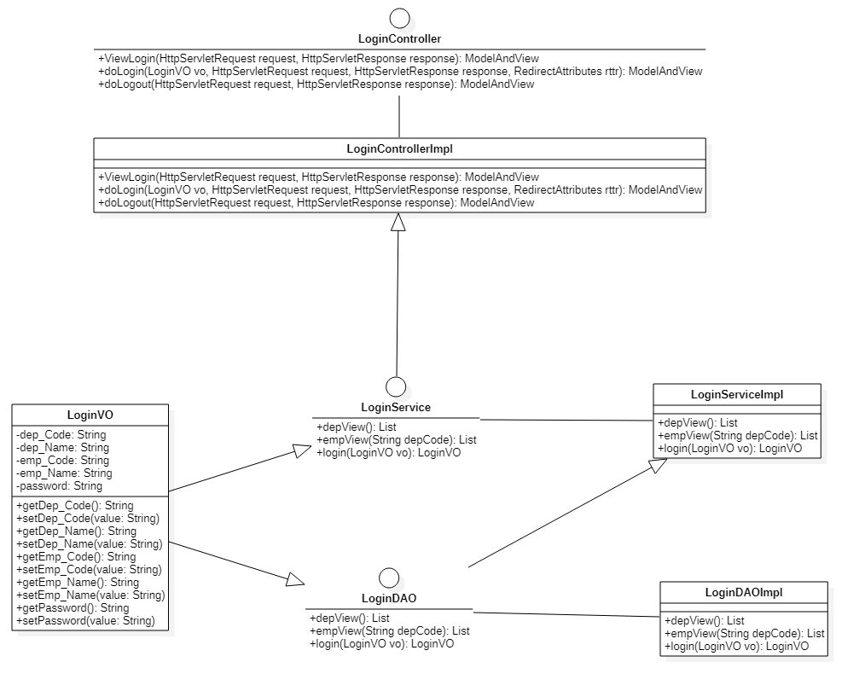
3. DB 테이블 및 다이어그램
클래스 다이어그램 - 로그인
WER ERP

Slide 19
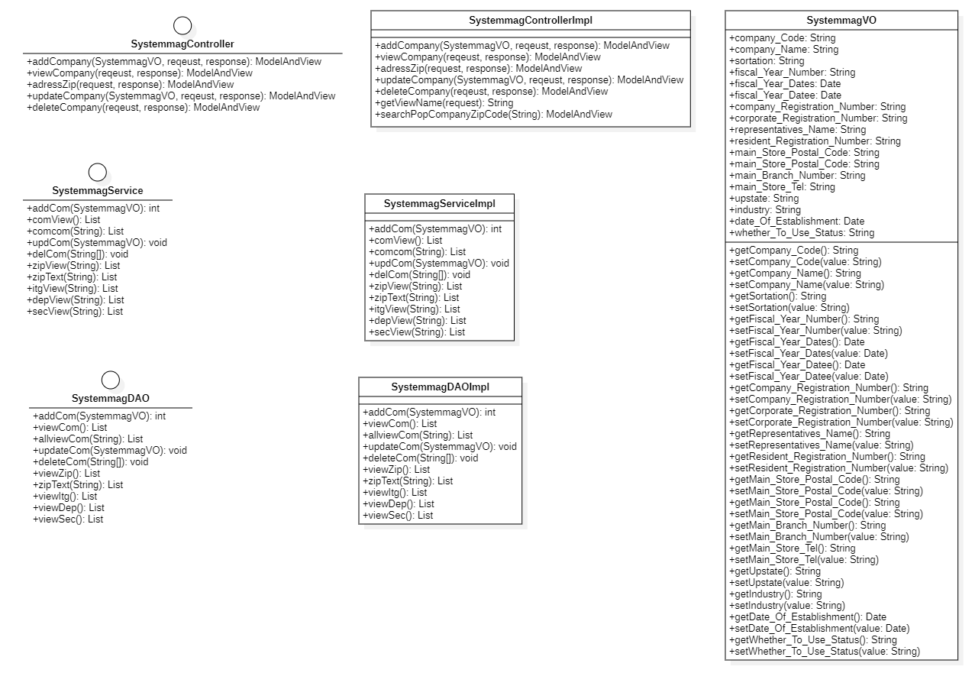
3. DB 테이블 및 다이어그램
클래스 다이어그램 - 시스템
WER ERP

Slide 20
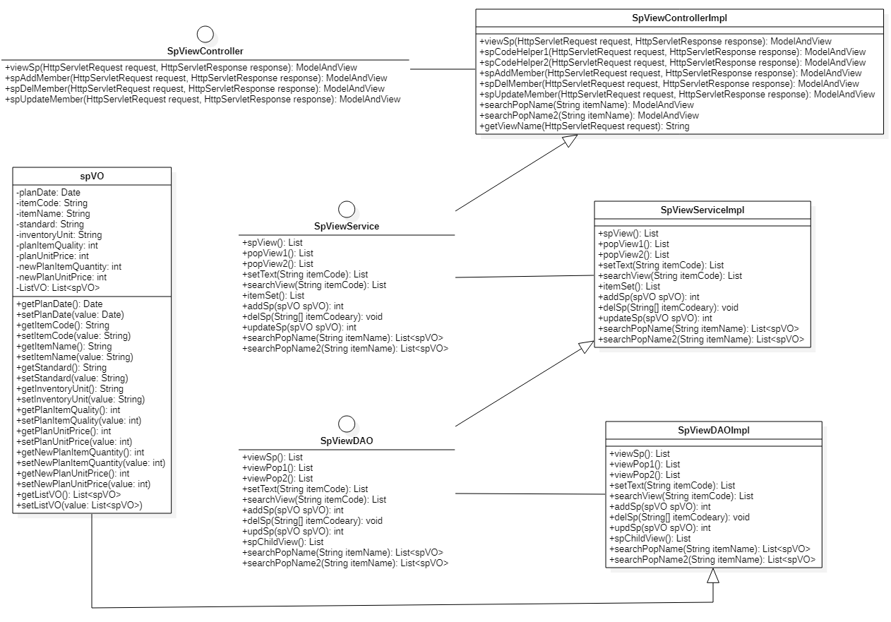
3. DB 테이블 및 다이어그램
클래스 다이어그램 - 영업
WER ERP

Slide 21
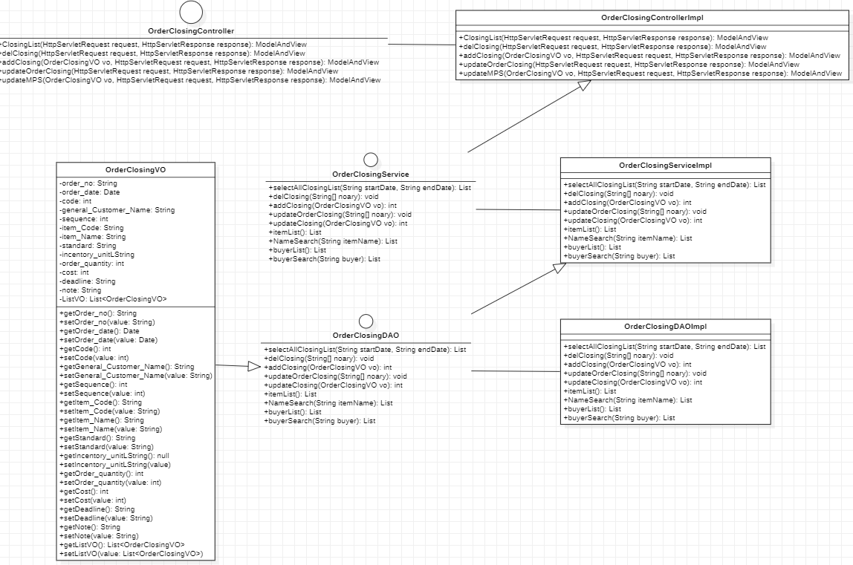
3. DB 테이블 및 다이어그램
클래스 다이어그램 - 발주마감
WER ERP

Slide 22
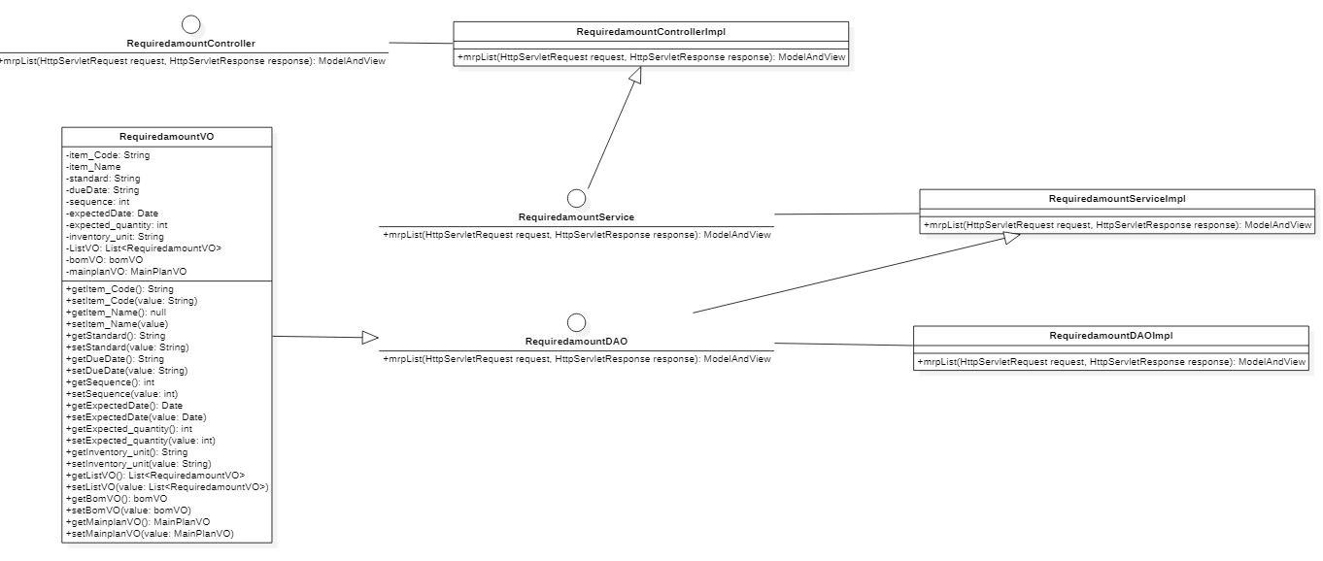
3. DB 테이블 및 다이어그램
클래스 다이어그램 - 소요량전개
WER ERP

Slide 23
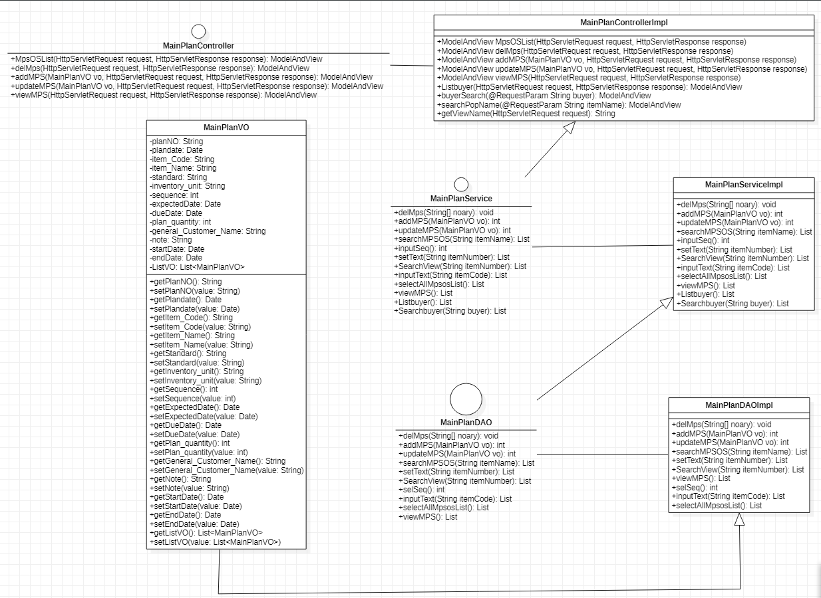
3. DB 테이블 및 다이어그램
클래스 다이어그램 - 주계획
WER ERP

Slide 24
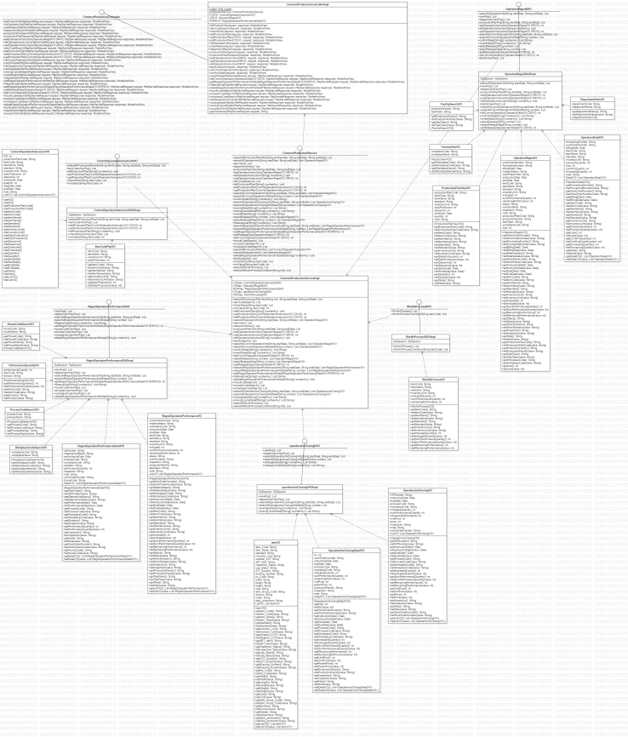
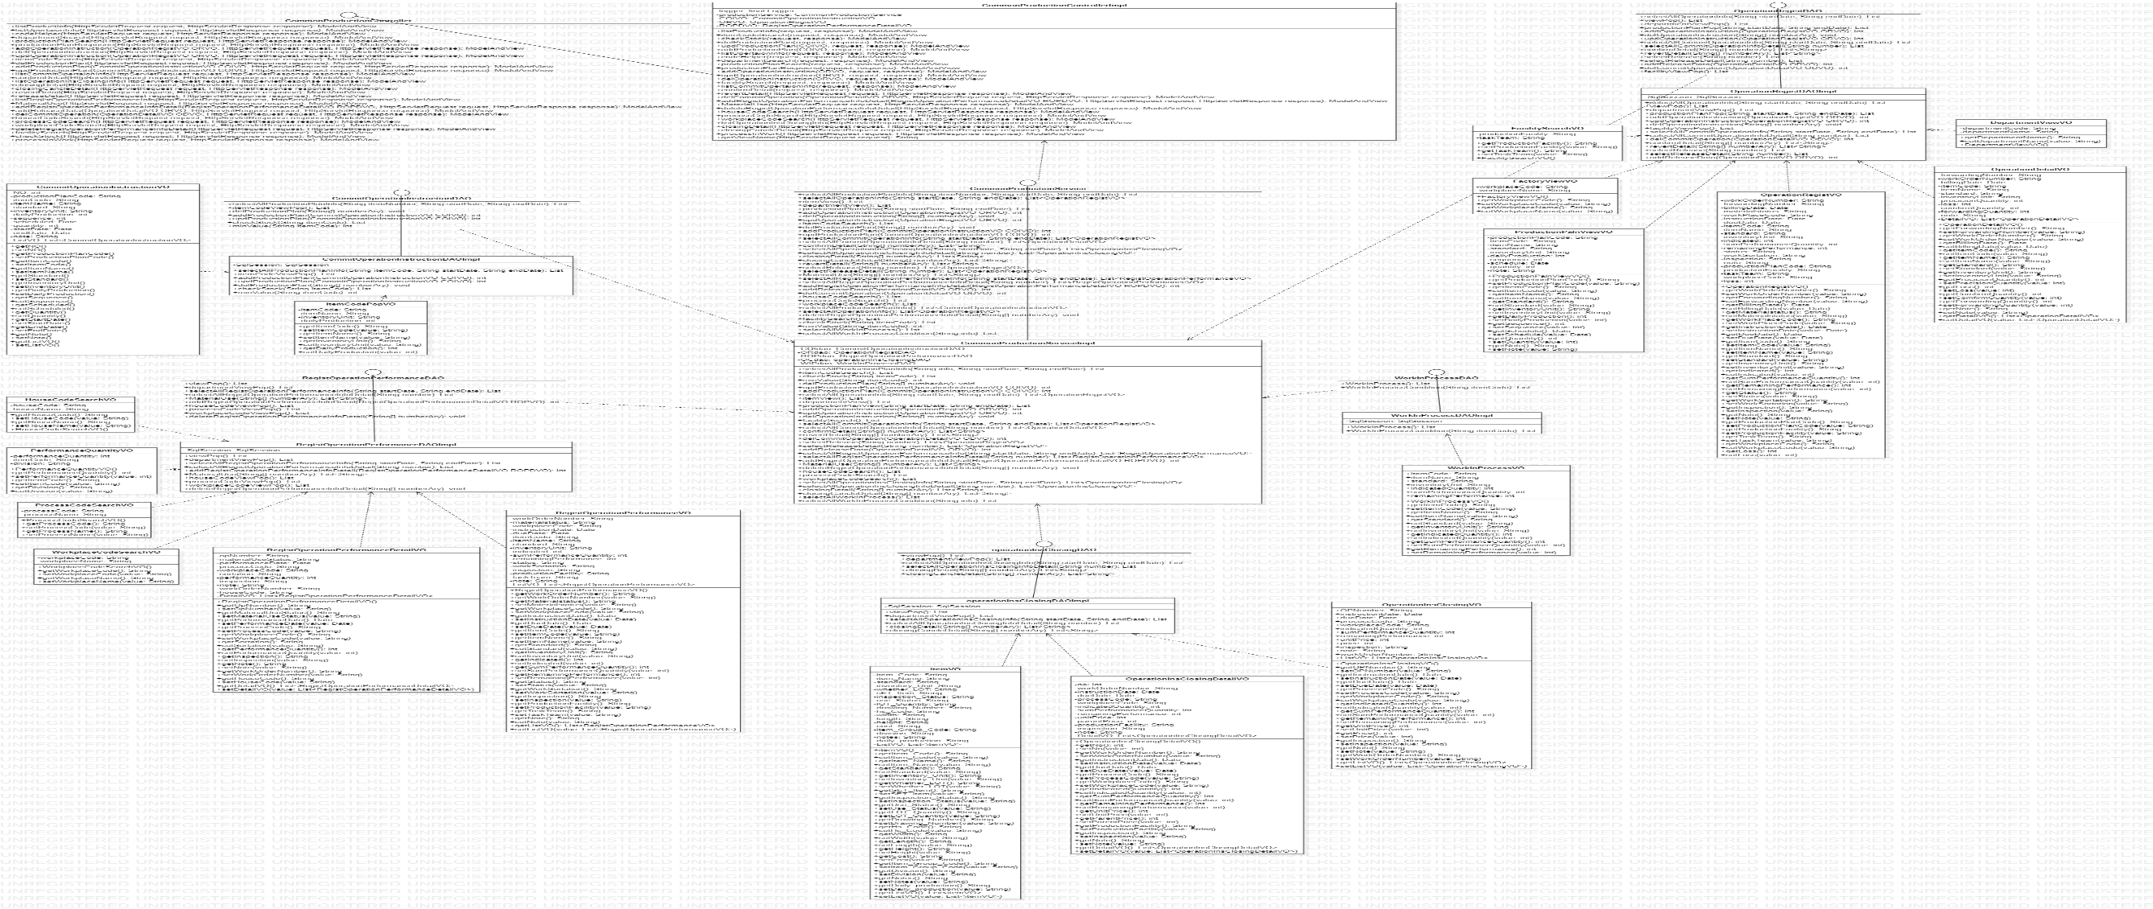
3. DB 테이블 및 다이어그램
클래스 다이어그램 - 생산
WER ERP

Slide 25
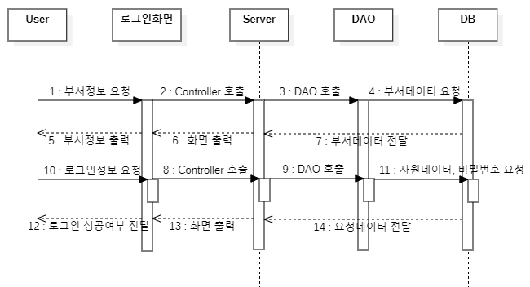
3. DB 테이블 및 다이어그램
시퀀스 다이어그램 - 로그인
WER ERP

Slide 26
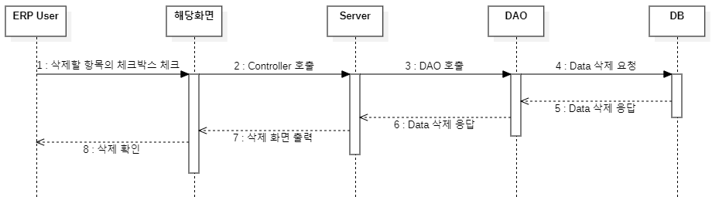
3. DB 테이블 및 다이어그램
시퀀스 다이어그램 - 삭제
WER ERP

Slide 27
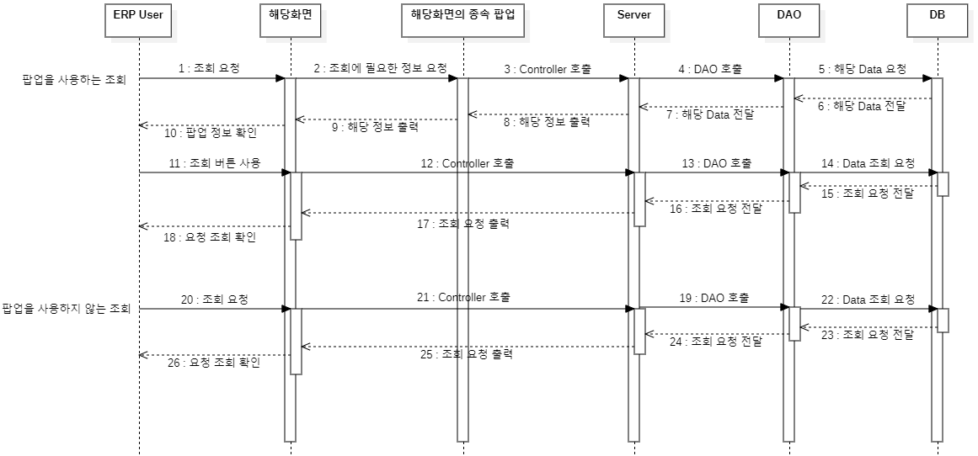
3. DB 테이블 및 다이어그램
시퀀스 다이어그램 - 조회
WER ERP

Slide 28
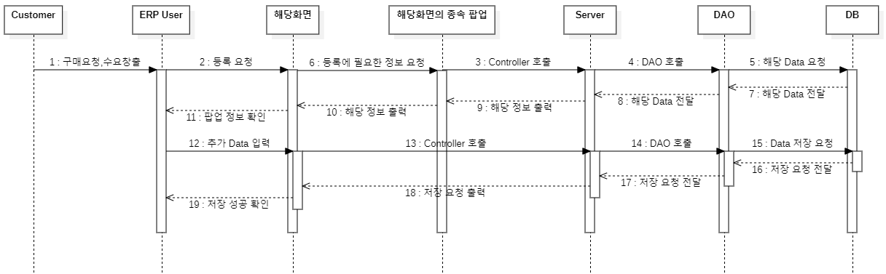
3. DB 테이블 및 다이어그램
시퀀스 다이어그램 - 저장
WER ERP

Slide 29
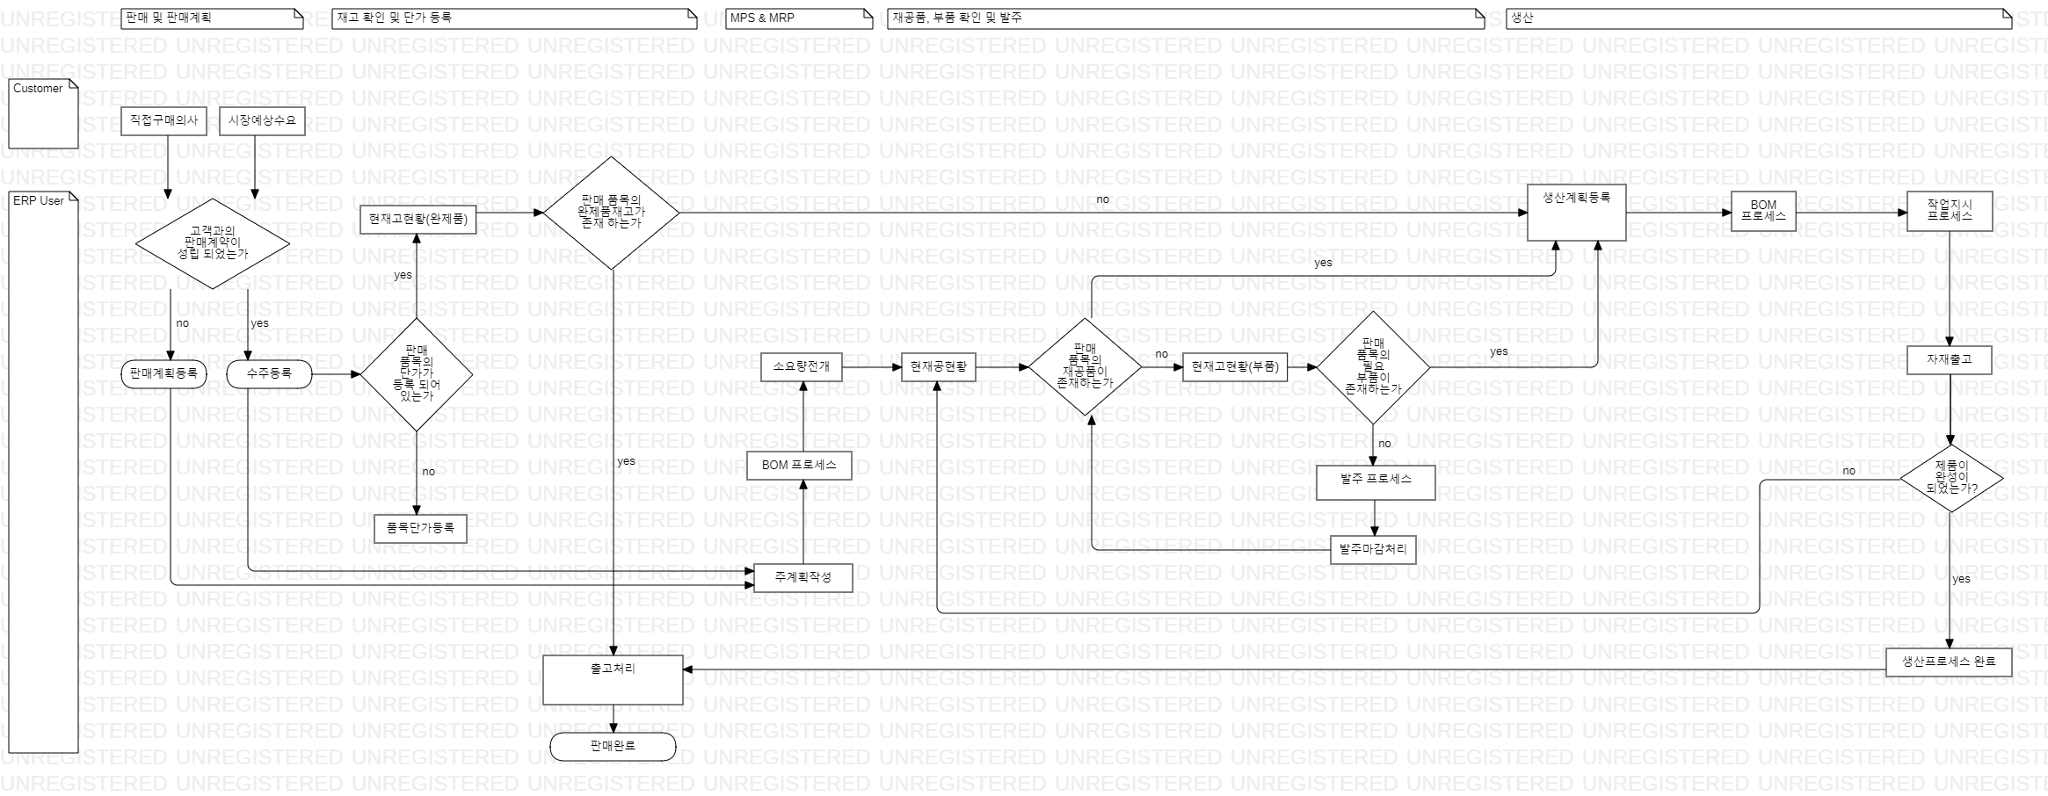
4. Flow Chart
Process Flow Chart
WER ERP

Slide 30
`
시연 동영상
5
WER ERP Project

Slide 31
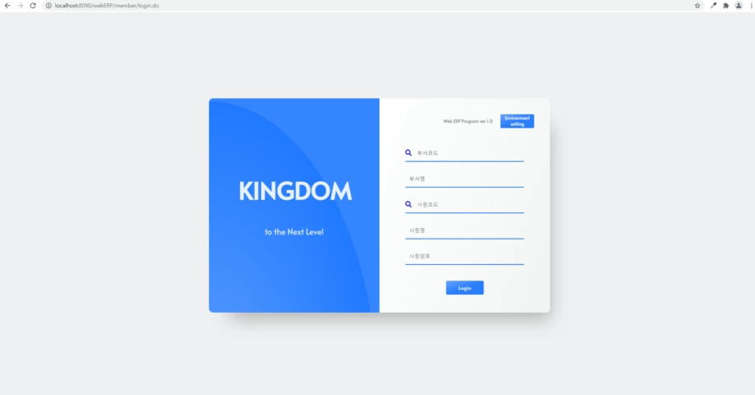
시연 동영상
5

Slide 32
6. 기대효과
• 구현 되어있는 생산, 물류, 특정 영업, 인사 관리에 대해 사용자가 전사적으로 관리할 수 있는 여건을 제공함
• 어플리케이션이나 윈도우 프로그램을 기반으로 하는 ERP 프로그램에 비해서 가볍고, WEB에서 간단하게 실행 할 수 있음
• WEB 기반임에도 불구하고 기존의 윈도우 기반의 프로그램에 비해 그 기능이 모자라지 않고, 화면 전환 속도는 더 빠른 것을 확인 함
• 생산, 물류에 한정 하지 않고, 인사, 회계 프로세스를 모두 구현한다면 실제 회사에서 사용할 수 있을 정도의 WEB ERP 프로그램이 될 것으로 기대
WER ERP

Slide 33
7. 개선사항
• 베트남공장을 이용하는 프로세스를 만들려면 DB를 수정해야 함
• 외주프로세스를 구현
• REST 적용이 필요하지만 미 적용 상태
• 도메인이 2개 필요
• 개발자의 입장에서 제작하다 보니 생각하지 못했던 사용자의 편리성을 좀더 고려 해야 함
• 클래스나 기능을 좀 더 간결화 하여 유지보수가 쉽도록 수정 해야 함
WER ERP

Slide 34
감사 합니다
WER ERP

Slide 36
PPT PRESENTATION
Enjoy your stylish business and campus life with BIZCAM
CONTENTS
컨텐츠에 대한 내용을 적어요
PowerPoint is a computer program created by Microsoft Office
88%

Slide 37
PPT PRESENTATION
Enjoy your stylish business and campus life with BIZCAM
90%
CONTENTS A
90%
CONTENTS A
CONTENTS A
90%
컨텐츠에 대한 내용을 적어요
Enjoy your stylish business and campus life with BIZCAM
컨텐츠에 대한 내용을 적어요
Enjoy your stylish business and campus life with BIZCAM
컨텐츠에 대한 내용을 적어요
Enjoy your stylish business and campus life with BIZCAM

Slide 38
PPT PRESENTATION
Enjoy your stylish business and campus life with BIZCAM
CONTENTS A
CONTENTS A
CONTENTS A
CONTENTS A
CONTENTS A
CONTENTS A
CONTENTS
컨텐츠에 대한 내용을 적어요
Enjoy your stylish business and campus life with BIZCAM
CONTENTS
컨텐츠에 대한 내용을 적어요
Enjoy your stylish business and campus life with BIZCAM
CONTENTS
컨텐츠에 대한 내용을 적어요
Enjoy your stylish business and campus life with BIZCAM

Slide 39
PPT PRESENTATION
Enjoy your stylish business and campus life with BIZCAM
CONTENTS A
컨텐츠에 대한 내용을 적어요
Enjoy your stylish business and campus life with BIZCAM
CONTENTS A
컨텐츠에 대한 내용을 적어요
Enjoy your stylish business and campus life with BIZCAM
CONTENTS A
컨텐츠에 대한 내용을 적어요
Enjoy your stylish business and campus life with BIZCAM
CONTENTS
CONTENTS
CONTENTS
CONTENTS
CONTENTS
CONTENTS
CONTENTS
CONTENTS
CONTENTS
75/100
75/100
75/100

Slide 40
PPT PRESENTATION
Enjoy your stylish business and campus life with BIZCAM
01
02
03
CONTENTS
컨텐츠에 대한 내용을 적어요
Enjoy your stylish business and campus life with BIZCAM
CONTENTS
컨텐츠에 대한 내용을 적어요
Enjoy your stylish business and campus life with BIZCAM
CONTENTS
컨텐츠에 대한 내용을 적어요
Enjoy your stylish business and campus life with BIZCAM

Slide 41
오늘 사용한 색상은?
R 25
G 134
B 225
R 72
G 169
B 248
2013 버전 이상 사용자께서는 스포이트 기능을 이용하시면 편하구요.
2010 이하 버전 사용자 께서는 다른 채우기 색 > 사용자 지정 탭 > RGB 색상 값 입력

